Slide 1
ASP.NET Passo a Passo
Criando um CRUD de uma tabela com imagem
Conteúdo do Capítulo
Implementar um CRUD de uma tabela contendo coluna com imagens e utilizando programação em camadas
Implementar acesso à imagens gravadas em pastas de arquivos com nome no banco de dados
Utilizar a classe DataSet para realizar consultas genéricas
Utilizar o controle DataList na elaboração de páginas

Slide 2
ASP.NET Passo a Passo
Criando um CRUD de uma tabela com imagem
O banco de dados Pubs contém a tabela Pub_info que mantem informações londas de texto e imagens referente às editoras dos livros. A tabela Publisher, por sua vez, contém os dados das editoras.
Abra a aplicação Web de nome WebAppCRUDPubs para que possamos incluir o acesso ao cadastro de editoras com a apresentação das imagens cadastradas.
Adicione uma página de nome WebFormPublishers.
Na página WebFormMenu adicione um componente HiperLink
configure a propriedade Text para “Cadastro de Editoras” e a propriedade NavigateURL para “~/ WebFormPublishers.aspx”

Slide 3
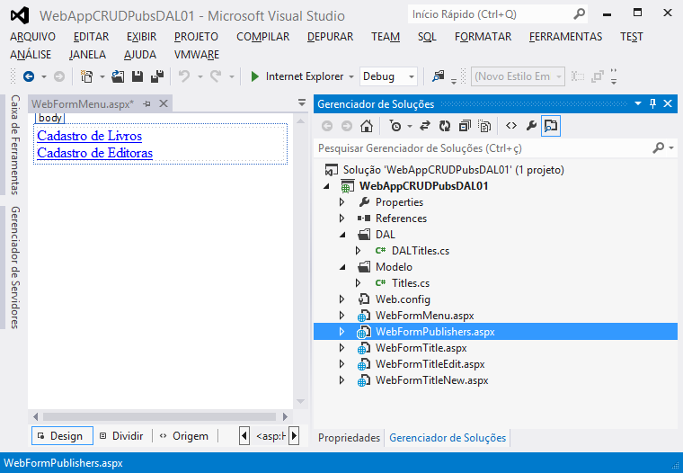
ASP.NET Passo a Passo
Criando um CRUD de uma tabela com imagem
Formulário principal da aplicação

Slide 4
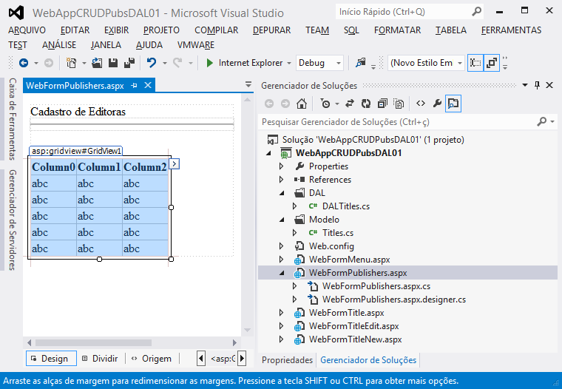
ASP.NET Passo a Passo
Criando um CRUD de uma tabela com imagem
Criando a consulta ao cadastro de editoras
  Na página WebFormPublishers adicione um rotulo com o conteúdo “Cadastro de Editoras” uma Horizontal Rule e um componente GridView

Slide 5
ASP.NET Passo a Passo
Criando um CRUD de uma tabela com imagem
Criando pastas e classes da camada de Modelo
  Adicione na camada Modelo uma classe para representar a entidade Editora (Publishers). Seleciona a pasta, Botão direito, Add, New Item, Web, Class, Informar nome: Publishers.cs
  Neste ponto uma classe vazia de nome Publishers é inserida no projeto. Deve-se introduzir os campos que descrevem a editora conforme a estrutura da Publishers do banco de dados. São 5 campos, pub_id, pub_name, city, state e country.
  Criar um construtor sem parâmetros e um com os parâmetros iniciais da editora.

Slide 6
ASP.NET Passo a Passo
Criando um CRUD de uma tabela com imagem
Código da classe da Editora (Publishers)
public class Publishers
{
public string pub_id { get; set; }
public string pub_name { get; set; }
public string city { get; set; }
public string state { get; set; }
public string country { get; set; }
// Construtor
public Publishers()
{
this.pub_id = "";
this.pub_name = "";
}
public Publishers(string apub_id, string apub_name, string acity, string astate, string acountry)
{
this.pub_id = apub_id;
this.pub_name = apub_name;
this.city = acity;
this.state = astate;
this.country = acountry;
}
}

Slide 7
ASP.NET Passo a Passo
Criando um CRUD de uma tabela com imagem
Código da classe da Editora (Publishers)
public Publishers(string apub_id, string apub_name, string acity,
string astate, string acountry)
{
this.pub_id = apub_id;
this.pub_name = apub_name;
this.city = acity;
this.state = astate;
this.country = acountry;
}
}

Slide 8
ASP.NET Passo a Passo
Criando um CRUD de uma tabela com imagem
Criando pastas e classes da camada de acesso à dados (DAL)
  Adicione uma classe para implementar as iterações da entidade Editora com o banco de dados. Seleciona a pasta, Botão direito, Add, New Item, Code, Class, Informar nome: DALPublishers.cs
  Neste ponto uma classe vazia de nome DALPublishers.cs é inserida no projeto.
  Criar um campo privado para armazenar a string de conexão e um construtor sem parâmetros para carregar do arquivo de configurações a string de conexão.
  Deve-se introduzir as funcionalidades necessários para implementação das rotinas de acesso a banco que envolvam a entidade livro. No caso, implementar 4 métodos, um para cada operação do CRUD.

Slide 9
ASP.NET Passo a Passo
Código da classe DALPublishers
public class DALPublishers
{
string connectionString = "";
public DALPublishers ()
{
connectionString = ConfigurationManager.ConnectionStrings
["PubsConnectionString"].ConnectionString;
}

Slide 10
ASP.NET Passo a Passo
Código da classe DALPublishers
[DataObjectMethod(DataObjectMethodType.Select)]
public List<Modelo.Publishers> SelectAll()
{
// Variavel para armazenar um livro
Modelo.Publishers aPublishers;
// Cria Lista Vazia
List<Modelo.Publishers> aListPublishers = new List<Modelo.Publishers>();
// Cria Conexão com banco de dados
SqlConnection conn = new SqlConnection(connectionString);
// Abre conexão com o banco de dados
conn.Open();
// Cria comando SQL
SqlCommand cmd = conn.CreateCommand();
// define SQL do comando
cmd.CommandText = "Select * from Publishers";
// Executa comando, gerando objeto DbDataReader
SqlDataReader dr = cmd.ExecuteReader();
// Le titulo do livro do resultado e apresenta no segundo rótulo
if (dr.HasRows)
{
while (dr.Read()) // Le o proximo registro
{
// Cria objeto com dados lidos do banco de dados
aPublishers = new Modelo.Publishers(
dr["pub_id"].ToString(),
dr["pub_name"].ToString(),
dr["city"].ToString(),
dr["state"].ToString(),
dr["country"].ToString()
);
// Adiciona o livro lido à lista
aListPublishers.Add(aPublishers);
}
}
// Fecha DataReader
dr.Close();
// Fecha Conexão
conn.Close();
return aListPublishers;

Slide 11
ASP.NET Passo a Passo
Código da classe DALPublishers
while (dr.Read()) // Le o proximo registro
{
// Cria objeto com dados lidos do banco de dados
aPublishers = new Modelo.Publishers(
dr["pub_id"].ToString(),
dr["pub_name"].ToString(),
dr["city"].ToString(),
dr["state"].ToString(),
dr["country"].ToString()
);
// Adiciona o livro lido à lista
aListPublishers.Add(aPublishers);
} }
// Fecha DataReader
dr.Close();
// Fecha Conexão
conn.Close();
return aListPublishers;
}

Slide 12
ASP.NET Passo a Passo
Código da classe DALPublishers
[DataObjectMethod(DataObjectMethodType.Delete)]
public void Delete(Modelo.Publishers obj)
{
// Cria Conexão com banco de dados
SqlConnection conn = new SqlConnection(connectionString);
// Abre conexão com o banco de dados
conn.Open();
// Cria comando SQL
SqlCommand com = conn.CreateCommand();
// Define comando de exclusão
SqlCommand cmd = new SqlCommand("DELETE FROM Publishers WHERE
pub_id = @pub_id", conn);
cmd.Parameters.AddWithValue("@pub_id", obj.pub_id);
// Executa Comando
cmd.ExecuteNonQuery();
}

Slide 13
ASP.NET Passo a Passo
Código da classe DALPublishers
[DataObjectMethod(DataObjectMethodType.Insert)]
public void Insert(Modelo.Publishers obj)
{
// Cria Conexão com banco de dados
SqlConnection conn = new SqlConnection(connectionString);
// Abre conexão com o banco de dados
conn.Open();
// Cria comando SQL
SqlCommand com = conn.CreateCommand();
// Define comando de exclusão
SqlCommand cmd = new SqlCommand("INSERT INTO Publishers (pub_id,
pub_name, city, state, country) VALUES (@pub_id, @pub_name,
@city, @state, @country)", conn);
cmd.Parameters.AddWithValue("@pub_id", obj.pub_id);
cmd.Parameters.AddWithValue("@pub_name", obj.pub_name);
cmd.Parameters.AddWithValue("@city", obj.city);
cmd.Parameters.AddWithValue("@state", obj.state);
cmd.Parameters.AddWithValue("@country", obj.country);
// Executa Comando
cmd.ExecuteNonQuery(); }

Slide 14
ASP.NET Passo a Passo
Código da classe DALPublishers
[DataObjectMethod(DataObjectMethodType.Update)]
public void Update(Modelo.Publishers obj)
{ // Cria Conexão com banco de dados
SqlConnection conn = new SqlConnection(connectionString);
// Abre conexão com o banco de dados
conn.Open();
// Cria comando SQL
SqlCommand com = conn.CreateCommand();
// Define comando de exclusão
SqlCommand cmd = new SqlCommand("UPDATE Publishers SET pub_name =
@pub_name, city = @city, state = @state, country = @country
WHERE pub_id = @pub_id", conn);
cmd.Parameters.AddWithValue("@pub_id", obj.pub_id);
cmd.Parameters.AddWithValue("@pub_name", obj.pub_name);
cmd.Parameters.AddWithValue("@city", obj.city);
cmd.Parameters.AddWithValue("@state", obj.state);
cmd.Parameters.AddWithValue("@country", obj.country);
// Executa Comando
cmd.ExecuteNonQuery();
}

Slide 15
ASP.NET Passo a Passo
Criando um CRUD de uma tabela com imagem
Conectando o GridView ao cadastro de editoras (tabela Publishers)
  No menu do GridView, Selecione a opção Choose Data Source e escolha New DataSource.
  Selecione Object e mantenha o nome padrão ObjectDataSource1. Clique para seguir.
  Selecione em seguida a classe DAL criada para prover acesso aos dados da tabela Publishers (DAL Publishers ). Caso não apareça a classe disponível para seleção, mande executar a aplicação 1 vez para que a classe DAL seja compilada.
  Clique para seguir e Selecione os 4 métodos criados, uma para cada operação do CRUD.

Slide 16
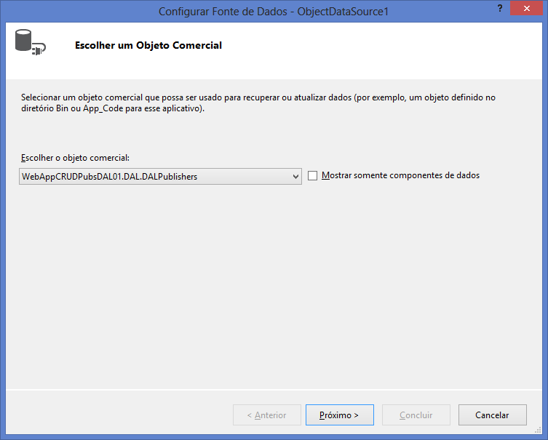
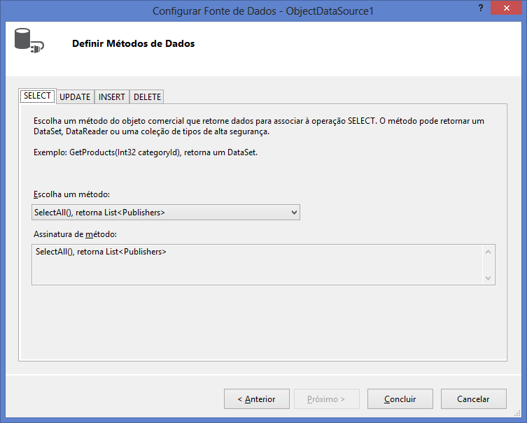
ASP.NET Passo a Passo
Criando um CRUD de uma tabela com imagem
Conectando o GridView ao cadastro de editora (tabela Publishers)

Slide 17
ASP.NET Passo a Passo
Criando um CRUD de uma tabela com imagem
Configurando a aparência do GridView de cadastro de editora
  Selecione no menu do GridView a opção AutoFormat e selecione um layout.
  Selecione Edit Columns para fazer ajustes nas colunas.
  Selecione cada um dos campos e ajuste o título do cabeçalho utilizando a propriedade HeaderText. Altere de pub_id para Código, de pub_name para Editora, de city para Cidade, de state para estado e de country para País.
  Marque a opção Enable Paging e determine a quantidade de registros por página para 5, utilizando a propriedade PageSize.

Slide 18
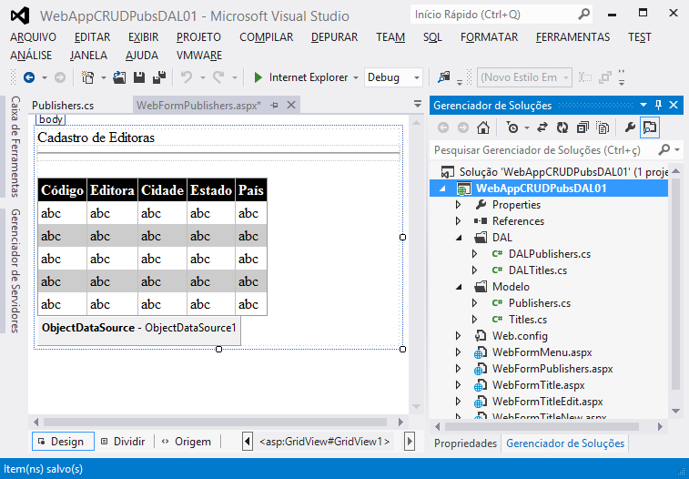
ASP.NET Passo a Passo
Criando um CRUD de uma tabela com imagem
Configurando a aparência do GridView de cadastro de editora

Slide 19
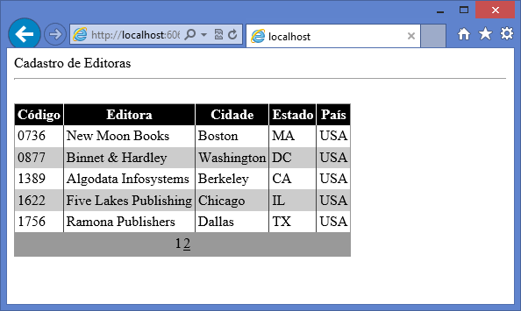
ASP.NET Passo a Passo
Criando um CRUD de uma tabela com imagem
Execute e observe o cadastro de editoras

Slide 20
ASP.NET Passo a Passo
Criando um CRUD de uma tabela com imagem
Criando pastas e classes da camada de Modelo
  As imagens das editoras estão, no banco de dados, junto com uma descrição das mesmas na tabela Pub_info. Para manipular essa imagens deveremos criar objetos da entidade Pub_info para as camadas Modelo e DAL.
  Adicione na camada Modelo uma classe para representar a entidade Informações Adicionais da Editora (Pub_info). Seleciona a pasta, Botão direito, Add, New Item, Code, Class, Informar nome: Pub_info.cs
  Introduzir na classe Pub_info os campos que descrevem as informações adicionais da editora conforme a estrutura da Pub_info do banco de dados. São 3 campos, pub_id, logo e pr_info. O campo logo representa a imagem e deve ser do tipo byte[]. Criar um construtor sem parâmetros e um com os parâmetros iniciais das informações adicionais da editora.

Slide 21
ASP.NET Passo a Passo
Criando um CRUD de uma tabela com imagem
Código da classe das informações da Editora (Pub_info)
public class Pub_info
{
public string pub_id { get; set; }
public byte[] logo { get; set; }
public string pr_info { get; set; }
public Pub_info()
{ this.pub_id = "";
this.logo = null;
this.pr_info = "";
}
public Pub_info(string apub_id, byte[] alogo, string apr_info)
{ this.pub_id = apub_id;
this.logo = alogo;
this.pr_info = apr_info;
}
}

Slide 22
ASP.NET Passo a Passo
Criando um CRUD de uma tabela com imagem
Criando pastas e classes da camada de acesso à dados (DAL)
  Adicione uma classe para implementar as iterações da entidade Editora com o banco de dados. Seleciona a pasta, Botão direito, Add, New Item, Code, Class, Informar nome: DALPub_info.cs
  Neste ponto uma classe vazia de nome DALPub_info.cs é inserida no projeto.
  Criar um campo privado para armazenar a string de conexão e um construtor sem parâmetros para carregar do arquivo de configurações a string de conexão.
  Deve-se introduzir as funcionalidades necessários para implementação das rotinas de acesso a banco que envolvam a entidade livro. No caso, implementar 4 métodos, um para cada operação do CRUD.

Slide 23
ASP.NET Passo a Passo
Código da classe DALPub_info
public class DALPub_info
{
private string connectionString = "";
public DALPub_info()
{
connectionString = ConfigurationManager.ConnectionStrings
["PubsConnectionString"].ConnectionString;
}

Slide 24
ASP.NET Passo a Passo
Código da classe DALPub_info
[DataObjectMethod(DataObjectMethodType.Select)]
public List<Modelo.Pub_info> Select(string pub_id)
{
// Variavel para armazenar um livro
Modelo.Pub_info aPub_info;
// Cria Lista Vazia
List<Modelo.Pub_info> aListPub_info = new List<Modelo.Pub_info>();
// Cria Conexão com banco de dados
SqlConnection conn = new SqlConnection(connectionString);
// Abre conexão com o banco de dados
conn.Open();
// Cria comando SQL
SqlCommand cmd = conn.CreateCommand();
// define SQL do comando
cmd.CommandText = "Select * from Pub_info Where pub_id = @pub_id";
cmd.Parameters.AddWithValue("@pub_id", pub_id);
// Executa comando, gerando objeto DbDataReader
SqlDataReader dr = cmd.ExecuteReader();
// Le titulo do livro do resultado e apresenta no segundo rótulo
if (dr.HasRows) {
while (dr.Read()) // Le o proximo registro
{
// Cria objeto com dados lidos do banco de dados
aPub_info = new Modelo.Pub_info(
dr["pub_id"].ToString(),
(byte[])dr["logo"],
dr["pr_info"].ToString()
);
// Adiciona o livro lido à lista
aListPub_info.Add(aPub_info);
}
}
// Fecha DataReader
dr.Close();
// Fecha Conexão
conn.Close();
return aListPub_info;
}

Slide 25
ASP.NET Passo a Passo
Código da classe DALPub_info
while (dr.Read()) // Le o proximo registro
{
// Cria objeto com dados lidos do banco de dados
aPub_info = new Modelo.Pub_info(
dr["pub_id"].ToString(),
(byte[])dr["logo"],
dr["pr_info"].ToString()
);
// Adiciona o livro lido à lista
aListPub_info.Add(aPub_info);
}
}
// Fecha DataReader
dr.Close();
// Fecha Conexão
conn.Close();
return aListPub_info;
}

Slide 26
ASP.NET Passo a Passo
Código da classe DALPub_info
[DataObjectMethod(DataObjectMethodType.Delete)]
public void Delete(Modelo.Pub_info obj)
{
// Cria Conexão com banco de dados
SqlConnection conn = new SqlConnection(connectionString);
// Abre conexão com o banco de dados
conn.Open();
// Cria comando SQL
SqlCommand com = conn.CreateCommand();
// Define comando de exclusão
SqlCommand cmd = new SqlCommand("DELETE FROM Pub_info
WHERE pub_id = @pub_id", conn);
cmd.Parameters.AddWithValue("@pub_id", obj.pub_id);
// Executa Comando
cmd.ExecuteNonQuery();
}

Slide 27
ASP.NET Passo a Passo
Código da classe DALPub_info
[DataObjectMethod(DataObjectMethodType.Insert)]
public void Insert(Modelo.Pub_info obj)
{
// Cria Conexão com banco de dados
SqlConnection conn = new SqlConnection(connectionString);
// Abre conexão com o banco de dados
conn.Open();
// Cria comando SQL
SqlCommand com = conn.CreateCommand();
// Define comando de exclusão
SqlCommand cmd = new SqlCommand("INSERT INTO Pub_info (pub_id,
logo, pr_info) VALUES (@pub_id, @logo, @pr_info)", conn);
cmd.Parameters.AddWithValue("@pub_id", obj.pub_id);
cmd.Parameters.AddWithValue("@logo", obj.logo);
cmd.Parameters.AddWithValue("@pr_info", obj.pr_info);
// Executa Comando
cmd.ExecuteNonQuery();
}

Slide 28
ASP.NET Passo a Passo
Código da classe DALPub_info
[DataObjectMethod(DataObjectMethodType.Update)]
public void Update(Modelo.Pub_info obj)
{
// Cria Conexão com banco de dados
SqlConnection conn = new SqlConnection(connectionString);
// Abre conexão com o banco de dados
conn.Open();
// Cria comando SQL
SqlCommand com = conn.CreateCommand();
// Define comando de exclusão
SqlCommand cmd = new SqlCommand("UPDATE Pub_info SET logo = @logo,
pr_info = @pr_info WHERE pub_id = @pub_id", conn);
cmd.Parameters.AddWithValue("@pub_id", obj.pub_id);
cmd.Parameters.AddWithValue("@logo", obj.logo);
cmd.Parameters.AddWithValue("@pr_info", obj.pr_info);
// Executa Comando
cmd.ExecuteNonQuery();
}

Slide 29
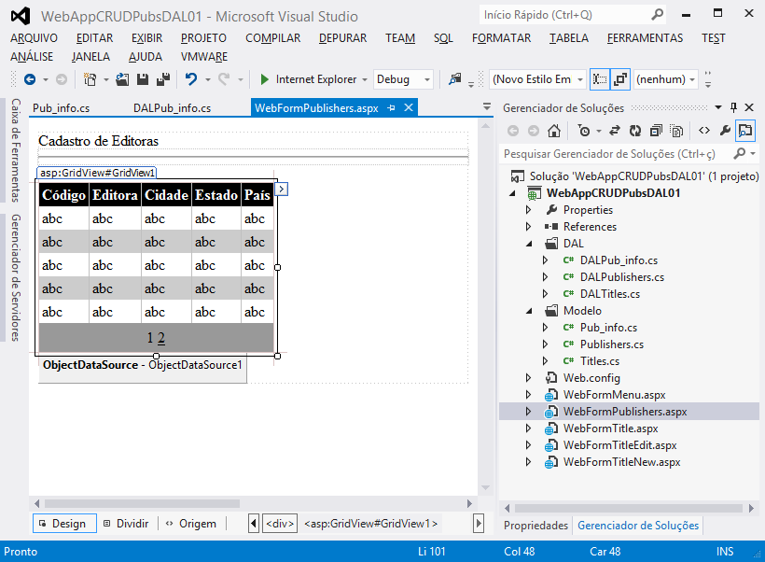
ASP.NET Passo a Passo
Criando um CRUD de uma tabela com imagem
O projeto da aplicação deverá se apresentar da seguinte forma

Slide 30
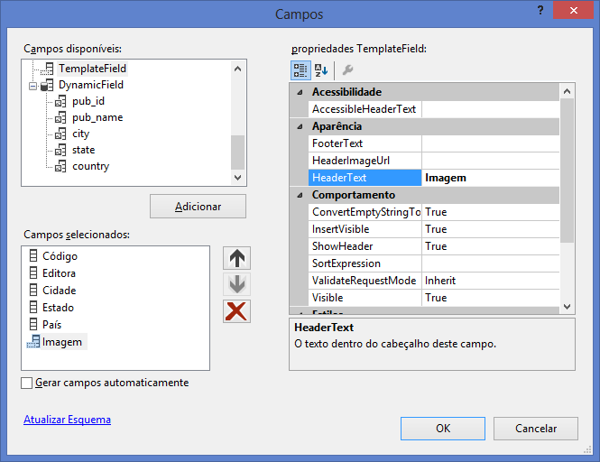
ASP.NET Passo a Passo
Criando um CRUD de uma tabela com imagem
Criando uma coluna para a imagem
  No menu do GridView, selecione a opção Editar Imagem, adicione uma coluna do tipo Template. Atribua à propriedade HeaderText o valor Imagem.

Slide 31
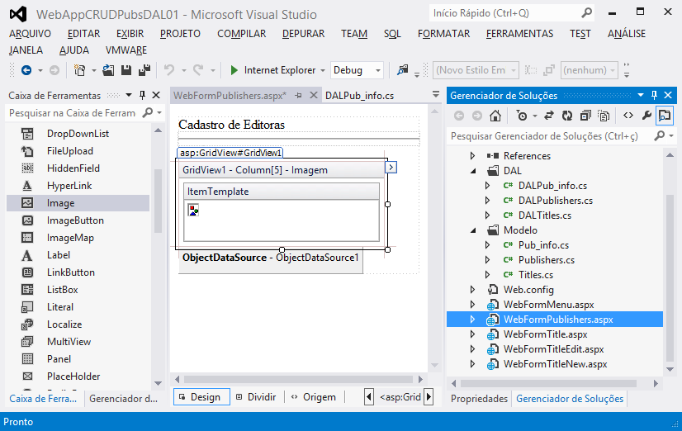
ASP.NET Passo a Passo
Criando um CRUD de uma tabela com imagem
Criando uma coluna para a imagem
  No menu do GridView, selecione a opção Editar Modelo, adicione um controle Image ao Template da coluna Imagem.

Slide 32
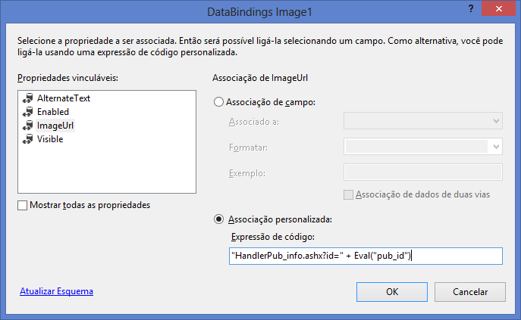
ASP.NET Passo a Passo
Criando um CRUD de uma tabela com imagem
Criando uma coluna para a imagem
  Selecione o controle Image, e selecione a opção Editar Databindings. Escolha a opção Associação personalizada e introduza o seguinte código de associação
"HandlerPub_info.ashx?id=" + Eval("pub_id")
  A associação realizada, atribui ao compo imageURL do controle o resultado de uma chamada ao manipulador genérico HandlePub_info que deve retonar a imagem referente ao Pub_id informado na string de consulta

Slide 33
ASP.NET Passo a Passo
Criando um CRUD de uma tabela com imagem
Criando o manipulador genérico HandlePub_info
  Selecione o projeto e adicione uma manipulador genérico (arquivo ashx). Seleciona o projeto, botão direito, Add, New Item, web, Manipulador Genérico, e informar nome: HandlePub_info.ashx
  O manipulador genérico deve restornar no objeto Request a imagem, informando o tipo da informação em ContentType e o conteúdo através do método BinaryWrite (no caso de imagens)
  Atribua o código do próximo slide ao método ProcessRequest no Manipulador.

Slide 34
ASP.NET Passo a Passo
Código da classe DALPub_info
public void ProcessRequest(HttpContext context)
{
string pub_id;
List<Modelo.Pub_info> aListPub_info;
Modelo.Pub_info aPub_info;
DAL.DALPub_info aDALPub_info;
pub_id = context.Request.QueryString["id"].ToString();
// Instancia objeto da camada de negocio
aDALPub_info = new DAL.DALPub_info();
// Chama metodo de select passando o pub_id
aListPub_info = aDALPub_info.Select(pub_id);
if (aListPub_info.Count > 0)
{ aPub_info = aListPub_info[0];
context.Response.ContentType = aPub_info.logo.ToString();
context.Response.BinaryWrite(aPub_info.logo);
}
}

Slide 35
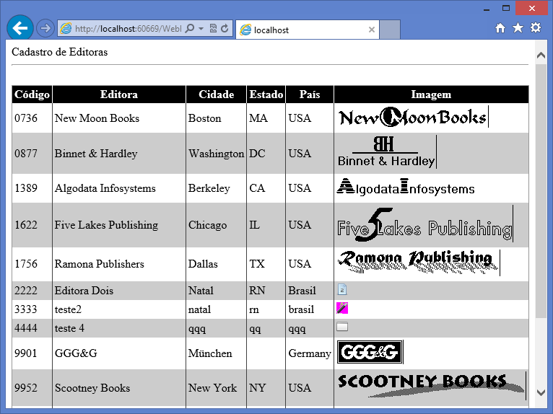
ASP.NET Passo a Passo
Criando um CRUD de uma tabela com imagem
Formulário de Cadastro de Editora incluindo a imagem

Slide 36
ASP.NET Passo a Passo
Criando um CRUD de uma tabela com imagem
Criando o formulário de inserir editora
  Adicione ao projeto a página WebFormPublisherNew.
  Na página WebFormPublisherNew adicione um rotulo com o conteúdo “Inserir Editora” uma Horizontal Rule.
  Inserir componentes TextBox para os campos da tabela Publisher, Código, Editora, Cidade, Estado e País. Inserir também um componente TextBox para o campo pr_info (Informações) e um componente FileUpload para o campo logo (Logotipo) da tabela Pub_info. Incluir um componente Button para disparar o comando de salvar as informações digitadas.
  Observe que serão inseridos dois registros simultaneamente no banco de dados, um na tabela Publishers e outro na tabela Pub_info.
  Altere a propriedade ID dos componentes TextBox para TextBoxPubID, TextBoxPubName, TextBoxCity, TextBoxState, TextBoxCountry e TextBoxPrInfo. Altere a propriedade Text do Button para ‘Salvar’.
  Altere a propriedade TextMode do componente TextBoxPrInfo para MultiLine e altere seu tamanho para Width = 300 e Height = 70

Slide 37
ASP.NET Passo a Passo
Criando um CRUD de uma tabela com imagem
Configurando os objetos de validação
Inserir um validador do tipo RequiredFieldValidator para obrigar o usuário a informar o código da editora e o nome da editora. Preencher em cada validador as propriedades Text e ControlToValidade
Para utilizar os validadores é necessário inserir no Web.config a configuração ValidationSettings
Incluir no arquivo Web.config uma seção appSettings com a opção ValidationSettings:UnobtrusiveValidationMode com valor None .
<appSettings>
<add key="ValidationSettings:UnobtrusiveValidationMode" value="None" />
</appSettings>

Slide 38
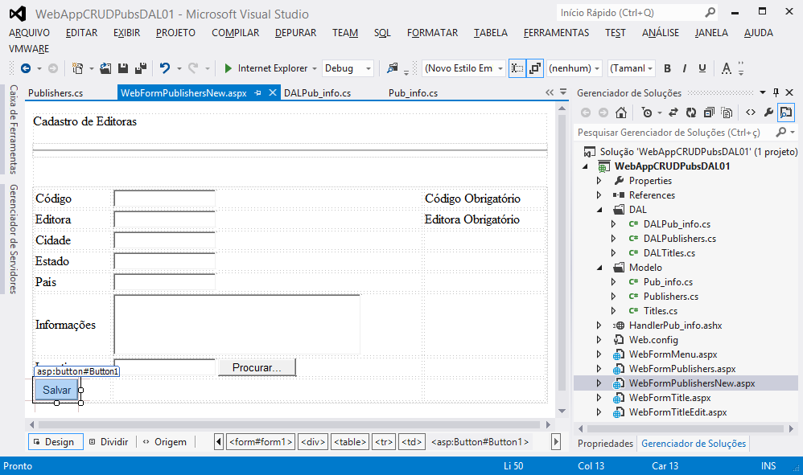
ASP.NET Passo a Passo
Criando um CRUD de uma tabela com imagem
Criando o formulário de inserir editora

Slide 39
ASP.NET Passo a Passo
Criando um CRUD de uma tabela com imagem
Criando o formulário de inserir editora
  Crie o manipulador do evento Click do botão para inserir o código C# que irá salvar os dados digitados no banco de dados.
protected void Button1_Click(object sender, EventArgs e){
Modelo.Publishers aPublishers;
DAL.DALPublishers aDALPublishers;
Modelo.Pub_info aPub_info;
DAL.DALPub_info aDALPub_info;
// Instancia um Objeto de Livro com as informações fornecidas
aPublishers = new Modelo.Publishers(
TextBoxPubID.Text, TextBoxPubName.Text, TextBoxCity.Text,
TextBoxState.Text, TextBoxCountry.Text);
// Instancia objeto da camada de negocio
aDALPublishers = new DAL.DALPublishers();
// Chama metodo de insert passando o objeto preenchido
aDALPublishers.Insert(aPublishers);
// Instancia um Objeto de Livro com as informações fornecidas
aPub_info = new Modelo.Pub_info(
TextBoxPubID.Text, FileUpload1.FileBytes, TextBoxPrInfo.Text);
// Instancia objeto da camada de negocio
aDALPub_info = new DAL.DALPub_info();
// Chama metodo de insert passando o objeto preenchido
aDALPub_info.Insert(aPub_info);
// Chama Página de Editora
Response.Redirect("~\\WebFormTitle.aspx");
}

Slide 40
ASP.NET Passo a Passo
Criando um CRUD de uma tabela com imagem
Criando o formulário de inserir editora
// Instancia um Objeto de Livro com as informações fornecidas
aPub_info = new Modelo.Pub_info(
TextBoxPubID.Text, FileUpload1.FileBytes, TextBoxPrInfo.Text);
// Instancia objeto da camada de negocio
aDALPub_info = new DAL.DALPub_info();
// Chama metodo de insert passando o objeto preenchido
aDALPub_info.Insert(aPub_info);
// Chama Página de Editora
Response.Redirect("~\\WebFormPublishers.aspx");
}

Slide 41
ASP.NET Passo a Passo
Criando um CRUD de uma tabela com imagem
Ligando a tela de editora ao formulário de inserir editora
  Na página WebFormPublishers inclua um componente HyperLink, atribua “Inserir nova editora” à propriedade text. Em NavigateURL, selecione o formulário WebFormPublishersNew.

Slide 42
ASP.NET Passo a Passo
Criando um CRUD para imagens salvas em pastas
Criando um campo para salvar o nomes dos arquivos
  O banco de dados pubs salva as imagens da editora dentro da tabela Pub_info.
  Para poder implementar a estratégia de salvar as imagens em uma pasta e o nome do arquivo no banco de dados é preciso introduzir um campo para armazenar o nome do arquivo no banco de dados.
  O script apresentado abaixo cria uma coluna nesta tabela que será utilizada para armazenar o nome do arquivo com a imagem no banco de dados.
ALTER TABLE dbo.pub_info ADD
arquivo varchar(100) NULL

Slide 43
ASP.NET Passo a Passo
Criando um CRUD para imagens salvas em pastas
Alterando o formulário de inserir editora
  Adicione ao projeto uma pasta chamada Imagens. Botão direito, Menu Add / New Folder, Informar nome Imagens. Nesta pasta serão salvos os arquivos de imagens.
  Abra a página WebFormPublisherNew para que possa ser introduzido no manipulador do evento de salvar Editora o código que salva a imagem na pasta e o que salva o nome no banco de dados.
  Para salvar a imagem na pasta basta introduzir no manipulador do evento o código a seguir
  Para salvar o nome do banco de dados, entretando, é necessário alterar a classes Modelo.Pub_info para introduzir um campo referente à nova coluna do banco de dados, fazendo o ajuste nos métodos construtores da classe
// Salva arquivo na pasta Imagens
string filename = Request.PhysicalApplicationPath + "imagens\\" +
FileUpload1.FileName;
FileUpload1.SaveAs(filename);

Slide 44
ASP.NET Passo a Passo
Novo código da classe das informações da Editora (Pub_info)
public class Pub_info {
public string pub_id { get; set; }
public byte[] logo { get; set; }
public string pr_info { get; set; }
public string arquivo { get; set; }
public Pub_info() {
this.pub_id = "";
this.logo = null;
this.pr_info = "";
this.arquivo = "";
}
public Pub_info(string apub_id, byte[] alogo, string apr_info,
string aarquivo) {
this.pub_id = apub_id;
this.logo = alogo;
this.pr_info = apr_info;
this.arquivo = aarquivo;
}
}

Slide 45
ASP.NET Passo a Passo
Criando um CRUD para imagens salvas em pastas
Alterando o formulário de inserir editora
  Ao tentar executar a aplicação todos os locais onde objetos da classe Modelo.Pub_info são instanciados irão apresentar erro pois foi introduzido o parâmetro aarquivo no construtor e o mesmo deve ser informado ao tentar instanciar o objeto.
  Altera as chamada aos construtores incluindo o nome do arquivo
  No método Button1_Click do formulário WebFormPublishersNew altere para incluir o nome do arquivo do componente FileUpload.
  No método Select da classe DALPub_info altere para incluir o nome do arquivo que está no objeto dr (Datareader).
// Instancia um Objeto de Livro com as informações fornecidas
aPub_info = new Modelo.Pub_info(
TextBoxPubID.Text, FileUpload1.FileBytes,
TextBoxPrInfo.Text, FileUpload1.FileName);
aPub_info = new Modelo.Pub_info(
dr["pub_id"].ToString(),
(byte[])dr["logo"],
dr["pr_info"].ToString(),
dr["arquivo"].ToString() );

Slide 46
ASP.NET Passo a Passo
Criando um CRUD para imagens salvas em pastas
Alterando o formulário de inserir editora
  No método Insert da classe DALPub_info altere para incluir o nome do arquivo no comando SQL e introduza o novo parâmetro.
  No método Update da classe DALPub_info altere para incluir o nome do arquivo no comando SQL e introduza o novo parâmetro.
// Define comando de inclusão
SqlCommand cmd = new SqlCommand("INSERT INTO Pub_info (pub_id, logo,
pr_info, arquivo) VALUES (@pub_id, @logo, @pr_info, @arquivo)", conn);
cmd.Parameters.AddWithValue("@pub_id", obj.pub_id);
cmd.Parameters.AddWithValue("@logo", obj.logo);
cmd.Parameters.AddWithValue("@pr_info", obj.pr_info);
cmd.Parameters.AddWithValue("@arquivo", obj.arquivo);
// Define comando de alteração
SqlCommand cmd = new SqlCommand("UPDATE Pub_info SET logo = @logo,
pr_info = @pr_info, arquivo = @arquivo WHERE pub_id = @pub_id", conn);
cmd.Parameters.AddWithValue("@pub_id", obj.pub_id);
cmd.Parameters.AddWithValue("@logo", obj.logo);
cmd.Parameters.AddWithValue("@pr_info", obj.pr_info);
cmd.Parameters.AddWithValue("@arquivo", obj.arquivo);

Slide 47
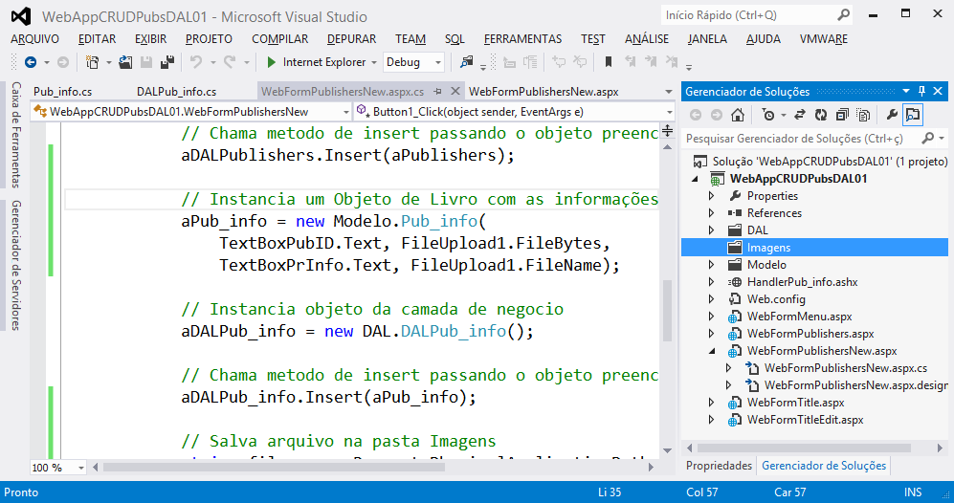
ASP.NET Passo a Passo
Criando um CRUD para imagens salvas em pastas
A figura abaixo apresenta o projeto com a pasta Imagens criada e a alteração realizada na página WebFormPublishersNew

Slide 48
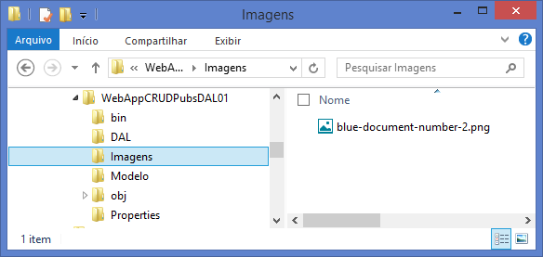
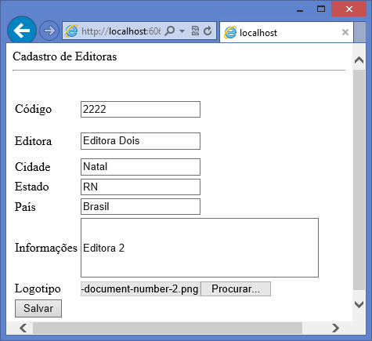
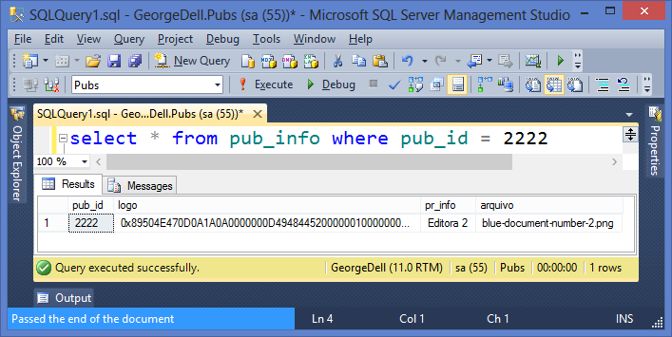
ASP.NET Passo a Passo
Criando um CRUD para imagens salvas em pastas
Utilizando o formulário WebFormPublishersNew inserir uma editora
  Observe se após o comando o arquivo foi copiado na pasta imagens e se o nome do arquivo foi gravado na tabela Pub_info no novo campo introduzido

Slide 49
ASP.NET Passo a Passo
Criando um CRUD para imagens salvas em pastas
Criação de formulário para apresentação das editoras com imagens salvas na pasta de imagens
  O objetivo desta página é demonstrar o uso do controle DataList e do objeto DataSet
  O componente DataList é utilizado para fazer uma apresentação de uma lista de objetos através da replicação da visualização customizada de objetos individuais
  A classe DataSet é utilizada para retonar o resultados de consultas genéricas ao banco de dados, evitando a necessidade da declaração de classes Modelo das informações consultadas no banco de dados
  O uso conjugado do DataList e DataSet dá agilidade e versatilidade na preparação das páginas web.

Slide 50
ASP.NET Passo a Passo
Criando um CRUD para imagens salvas em pastas
Criação de formulário para apresentação das editoras com imagens salvas na pasta de imagens
  Adicione ao projeto uma página de nome WebFormPublishersQuery.
  Acesse a página WebFormMain, inclua um componente HyperLink, atribua “Consulta de Editoras” à propriedade text. Em NavigateURL, selecione o formulário WebFormPublishersQuery.
  Acesse a página WebFormPublishersQuery adicione um rotulo com o conteúdo “Consulta de Editoras” uma Horizontal Rule e um componente DataList.
  O componente DataList deve ser ligado a uma fonte de dados e deve ser criado um template para apresentação dos objetos a serem apresentados no DataList
  Será criado na camada DAL a classe DALConsultas para implementar a consultas genéricas que retornam objetos DataSet. O objeto DataSet pode ser utilizado como fonte de dados para o DataList

Slide 51
ASP.NET Passo a Passo
Criando um CRUD para imagens salvas em pastas
Criando a classe DALConsultas na camada de acesso à dados
  Adicione a classe DALConsultas para implementar a consulta as editoras com imagens gravadas na pasta.
  Seleciona a pasta DAL, Botão direito, Add, New Item, Code, Class, Informar nome: DALConsultas.cs. Uma classe vazia é inserida no projeto.
  Criar um campo privado para armazenar a string de conexão e um construtor sem parâmetros para carregar do arquivo de configurações a string de conexão.
  Introduzir um método de nome SelectPublishers sem parâmetros que deverá retornar um DataSet contendo dados sobre as editoras que têm nome de arquivo de imagem definido.
  O DataSet deverá conter o resultado de uma consulta ao SQL com os campos pub_id, pub_name, city, state, country, pr_info e arquivo referente às editoras. Observe que estes dados estão armazenados em duas tabelas distintas: Publishers e Pub_info
  O código a seguir realiza esta consulta SQL e retorna o DataSet com as informações. Observe que o campo logo, que contem a imagem gravada no banco de dados, não está sendo retornado.

Slide 52
ASP.NET Passo a Passo
Código da classe DALConsultas
public class DALConsultas
{
private string connectionString = "";
public DALConsultas()
{
connectionString = ConfigurationManager.ConnectionStrings
["PubsConnectionString"].ConnectionString;
}
public DataSet SelectPublishers()
{
// Cria Conexão com banco de dados
SqlConnection conn = new SqlConnection(connectionString);
// Abre conexão com o banco de dados
conn.Open();
// Cria comando SQL
SqlCommand cmd = conn.CreateCommand();
// define SQL do comando
cmd.CommandText =
"SELECT publishers.pub_id, publishers.pub_name, publishers.city, " +
"publishers.state, publishers.country, " +
"pub_info.pr_info, pub_info.arquivo " +
"FROM publishers INNER JOIN " +
"pub_info ON publishers.pub_id = pub_info.pub_id " +
"WHERE pub_info.arquivo IS NOT NULL";
// Cria objeto DataAdapter para execução do comando e geração de dados para o Dataset
SqlDataAdapter da = new SqlDataAdapter(cmd);
// Cria o objeto Dataset para armazernar o resultada da consulta SQL a ser executada
DataSet ds = new DataSet();
// Executa o comando SQL e tranfere o resultado para o DataSet
da.Fill(ds);
return ds;
}
}

Slide 53
ASP.NET Passo a Passo
Código da classe DALConsultas
"FROM publishers INNER JOIN " +
"pub_info ON publishers.pub_id = pub_info.pub_id " +
"WHERE pub_info.arquivo IS NOT NULL";
// Cria objeto DataAdapter para execução do comando e
// geração de dados para o Dataset
SqlDataAdapter da = new SqlDataAdapter(cmd);
// Cria o objeto Dataset para armazernar o resultada da
// consulta SQL a ser executada
DataSet ds = new DataSet();
// Executa o comando SQL e tranfere o resultado para o DataSet
da.Fill(ds);
return ds;
}
}

Slide 54
ASP.NET Passo a Passo
Criando um CRUD para imagens salvas em pastas
Associando o resultado da consulta ao DataList
  Selecione o DataList da página WebFormPublishersQuery e escolha a opção Nova Fonte de Dados.
  Selecione para criar uma fonte do tipo objeto e escolha o DALConsultas como objeto.
  Na tela de seleção dos métodos de dados, escolha o método SelectPublishers na aba de select deixando as demais sem seleção. Por tratar de uma tela de consulta, não será necessário definir comandos de insert, update ou delete.
  Neste ponto o DataList tem uma fonte de dados. É necessário agora criar o leiaute de apresentação de cada objeto.
  Selecione agora a opção EditarModelo do DataList. Na tela de criação de modelos inclua um controle do tipo Label e outro do tipo Image. O primeiro será para apresentar o nome da editora e o segundo para apresentar a imagem.

Slide 55
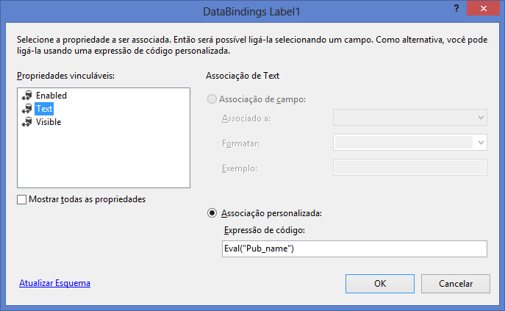
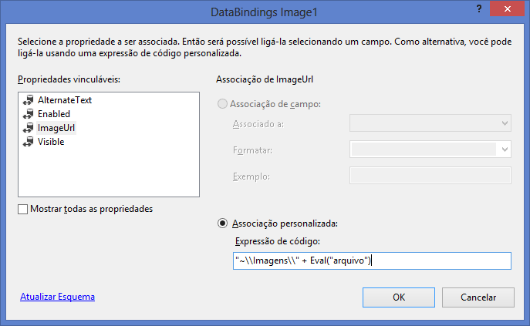
ASP.NET Passo a Passo
Criando um CRUD para imagens salvas em pastas
Fazendo a ligação de dados
  Selecione o controle Label e na lista de propriedades selecione Editar DataBindings. Selecione a opção de associação personalizada da propriedade Text e inclua a expressão Eval(“Pub_name”)
  No controle Image inclua a expressão "~\\Imagens\\" + Eval("arquivo") para a propriedade ImageURL. Fixe os valor 100px e 200px para as propriedades Heigth eWidth, respectivamente.
  Finalize a configuração em Terminar Edição de Modelo

Slide 56
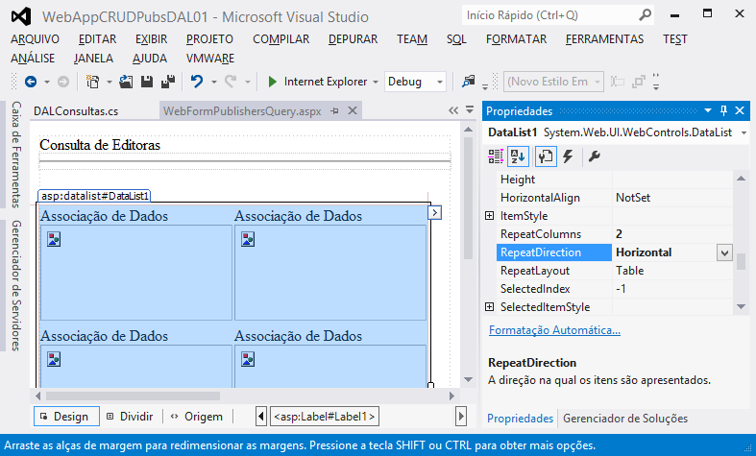
ASP.NET Passo a Passo
Criando um CRUD para imagens salvas em pastas
Ajustando a apresentação do DataList
  Selecione o controle DataList e atribua à propriedade RepeatColumns o valor 2, à propriedade RepeatColumns o valor Horizontal e à propriedade CellSpacing o valor 10.
  Estas opções vão fazer com que o template seja repetido em sequencia horizontal em duas colunas com separação de 10 pixels entre os templates.

Slide 57
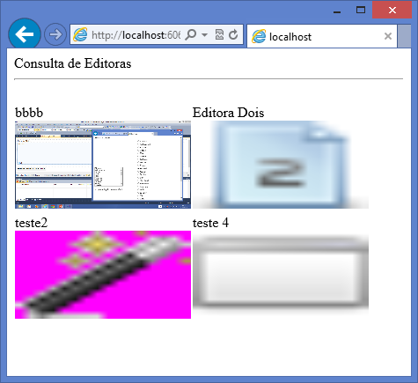
ASP.NET Passo a Passo
Criando um CRUD para imagens salvas em pastas
Página de Consulta de Editora utilizando o DataList
  Inclua mais algumas editoras e em seguida entre na consulta de editoras para visualizar as novas editoras cadastradas
  Observe que apenas as editoras
  com nome de arquivo são apre-
  sentadas.
  A sequencia das editoras apare-
  ce da esquerda para direita e de
  cima para baixo
  As imagens são ajustadas para
  o tamanho fixado no controle
  Image.

